Slide 1
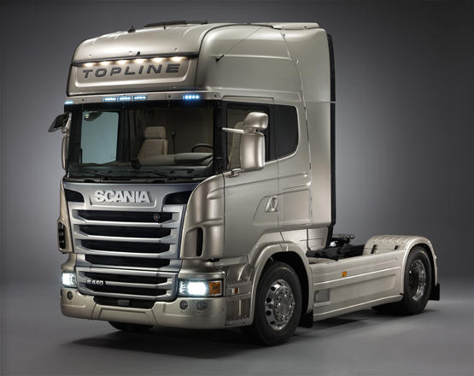
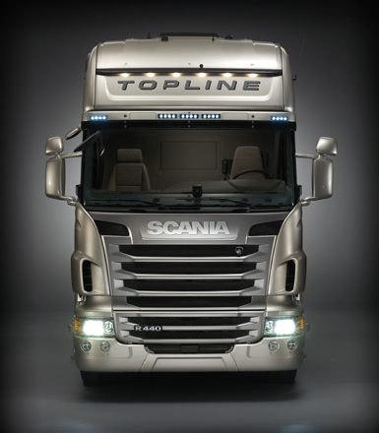
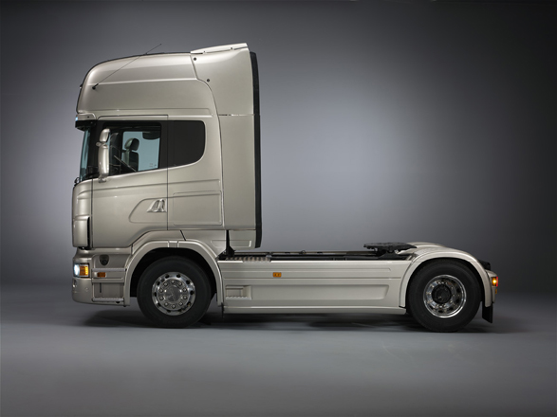
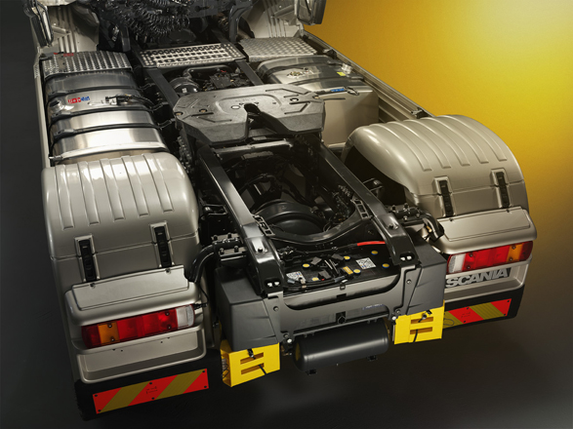
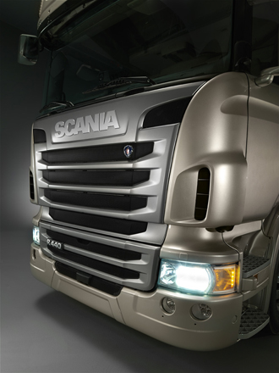

Slide 2
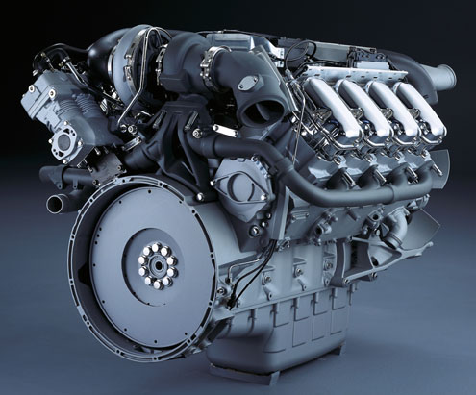
Najsilnejší motor na trhu Scania V8 730 k
Vďaka 3500 Nm a 730 k je nový vidlicový osemvalec Scania najvýkonnejším motorom s najväčším krútiacim momentom vo svete úžitkových vozidiel.

Slide 3
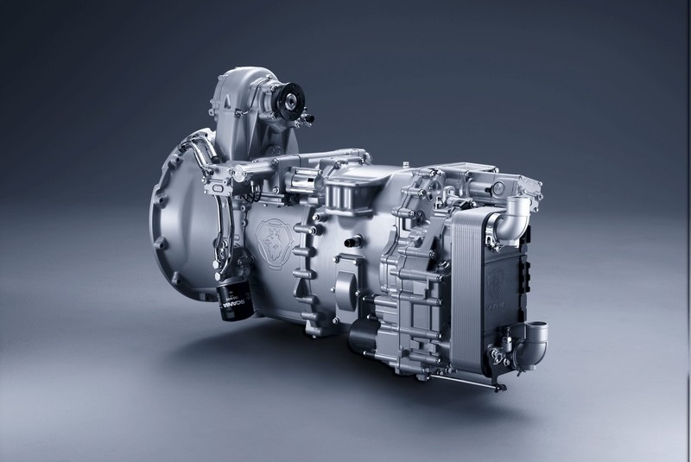
Scania Opticruise
Je k dispozícii pre 8, 12 a 12+2 stupňové prevodovky, neskôr tiež pre prevodovku s rýchlobehom.
Je možné zvoliť si tiež Scania Retarder.
Systém „Hill-hold“
Power mode je k dispozícii pre zvýšenie výkonu.

Slide 4
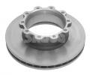
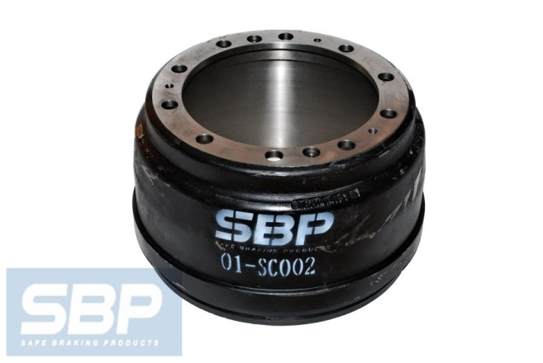
Bezpečnostné systémy
Alcolock
Elektronický brzdový systém (EBS)
Elektronický stabilizačný program (ESP)
Informácie o opotrebovaní bŕzd

Slide 5
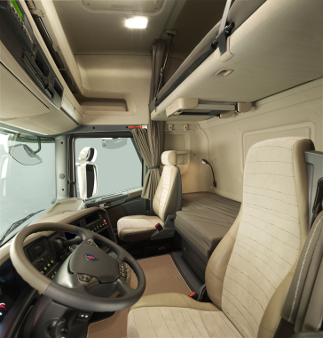
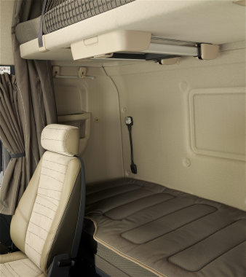
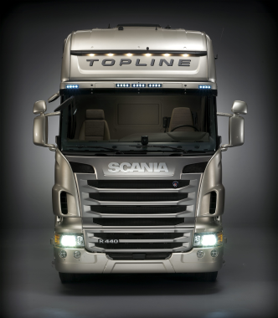
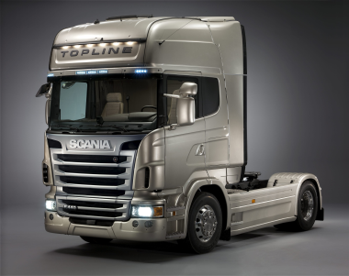
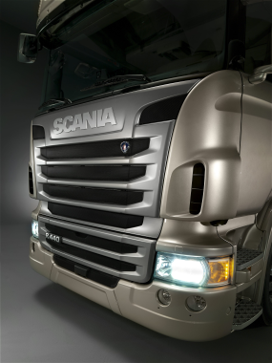
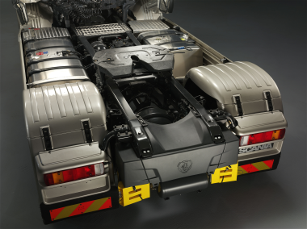
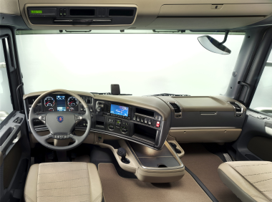
KABÍNA
Exteriér- Zreteľnejšie, dynamickejšie a výraznejšie ako kedykoľvek predtým
Interiér- Je jednoduché cítiť sa v nákladnom vozidle Scania ako doma.

Slide 6
Ďakujem za pozornosť
Ján Sedliak

